Slide 1
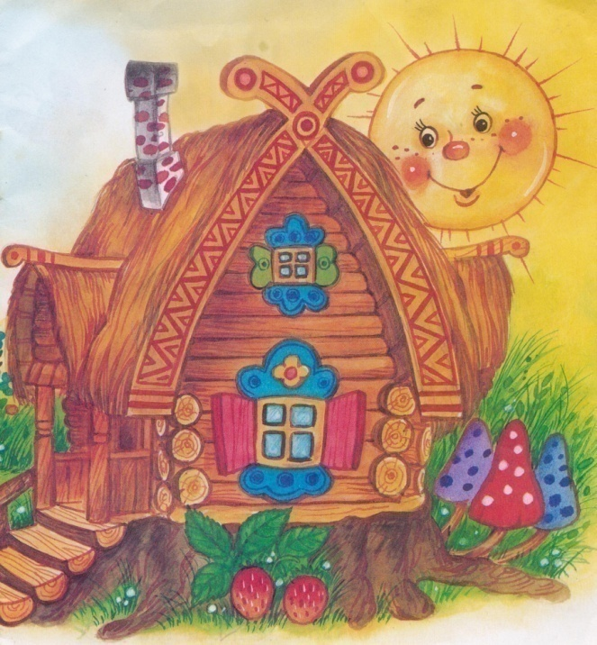
ГБУ ДПО РМ «Центр непрерывного повышения профессионального мастерства педагогов «Педагог13. ru»
Мастер – класс
«Игры с использованием экспериментирования»
(по сказке «Теремок»)
Выполнила: Фролова Вера Борисовна-
воспитатель
структурного подразделения
«Детский сад №8 комбинированного вида»
МБДОУ «Детский сад «Радуга»
комбинированного вида»
Рузаевского муниципального района
г.Саранск, октябрь,2022г.

Slide 2
Цель:
Показать, как можно использовать игры с элементами экспериментирования в различных видах деятельности детей.
Задачи:
Развивать познавательный интерес к окружающему.
Вызвать интерес к играм с элементами экспериментирования: с водой, песком, красками.

Slide 3
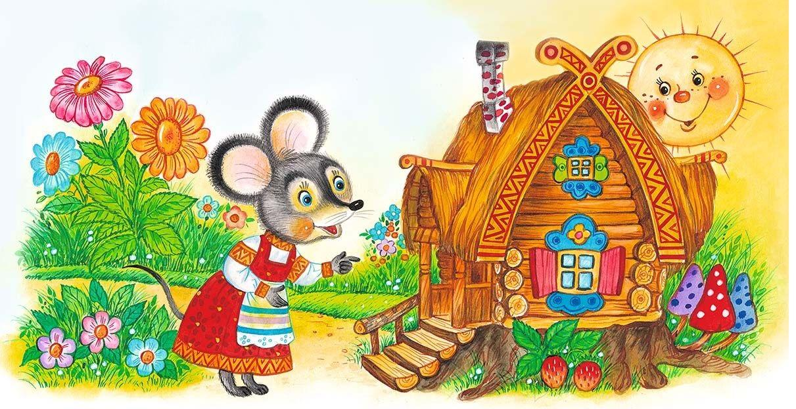
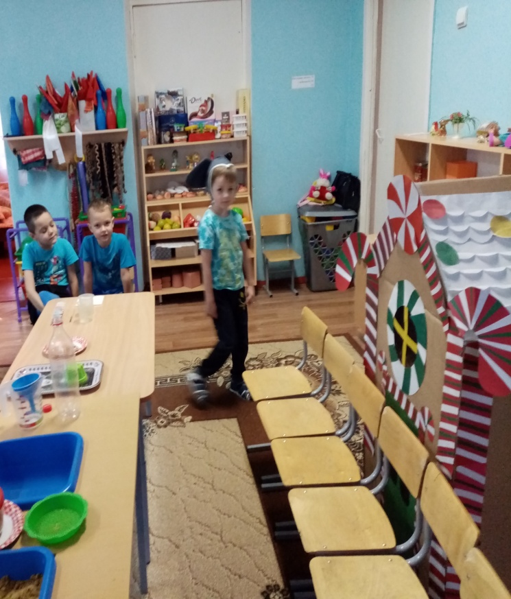
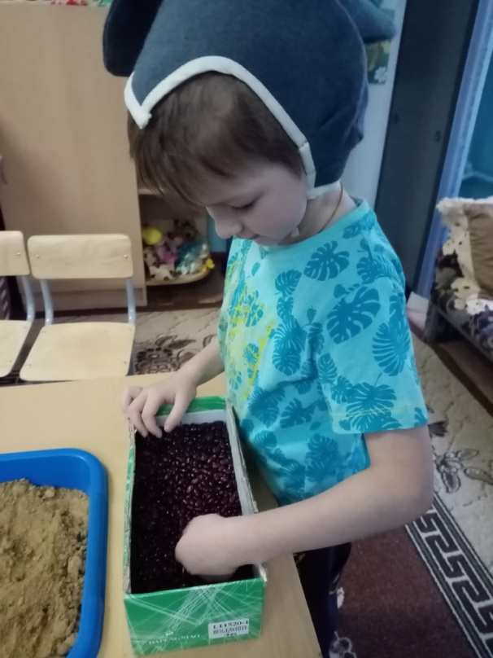
Стоит в поле Теремок, он не низок не высок. Бежит мышка норушка. Увидела Теремок и захотелось в нём пожить. А Теремок то не простой, чтобы мышке в него войти, ей нужно ключик найти, а он спрятан в фасоли.
Проводится игра – опыт «Найди предмет».

Slide 4
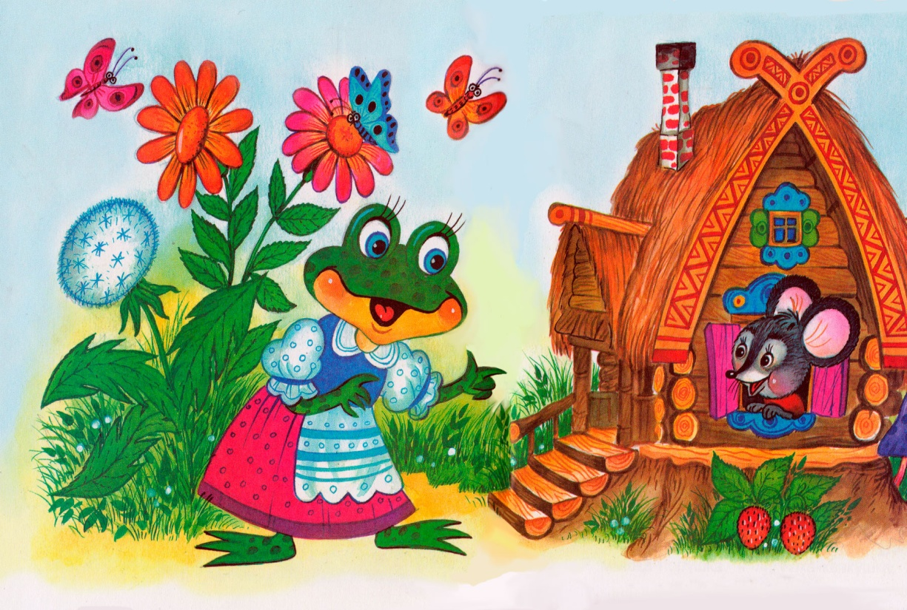
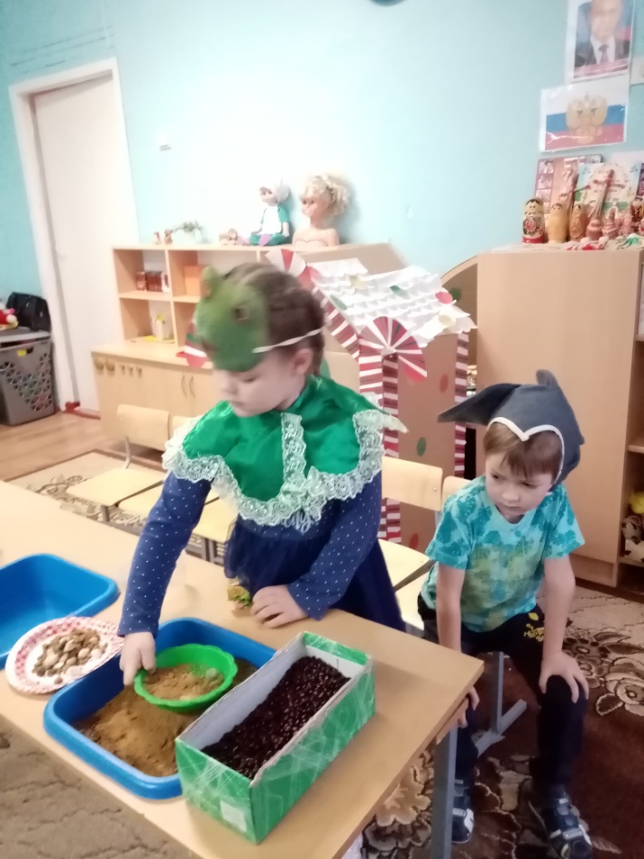
Прискакала к Теремочку лягушка-квакушка. Заходи лягушка в Теремок, но сначала отдели камни от песка.
Проводится игра-опыт «Просеивание через сито».
Проводится игра-опыт
«Просеивание через сито».

Slide 5
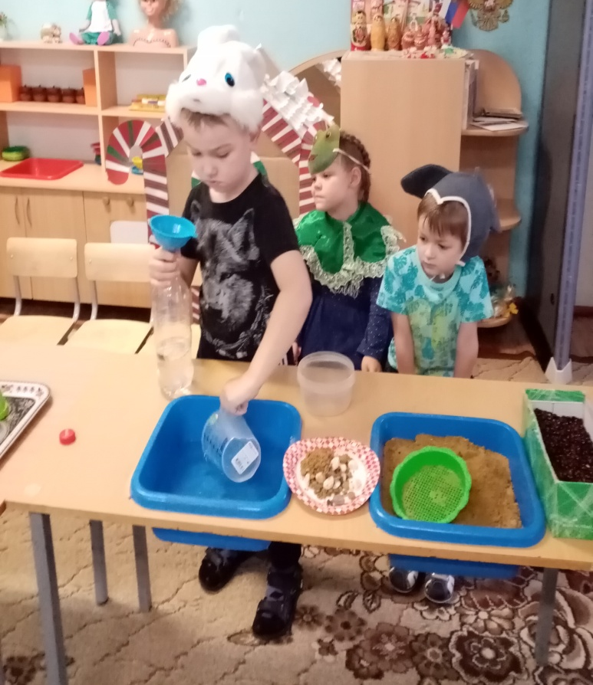
Бежит мимо зайчик побегайчик . Зайка, хочешь с нами в Теремочке жить? Тогда сначала принеси воды и обязательно в бутылочке. Налить в неё воду нужно с помощью воронки.
Проводится игра – опыт «Переливание воды через воронку».

Slide 6
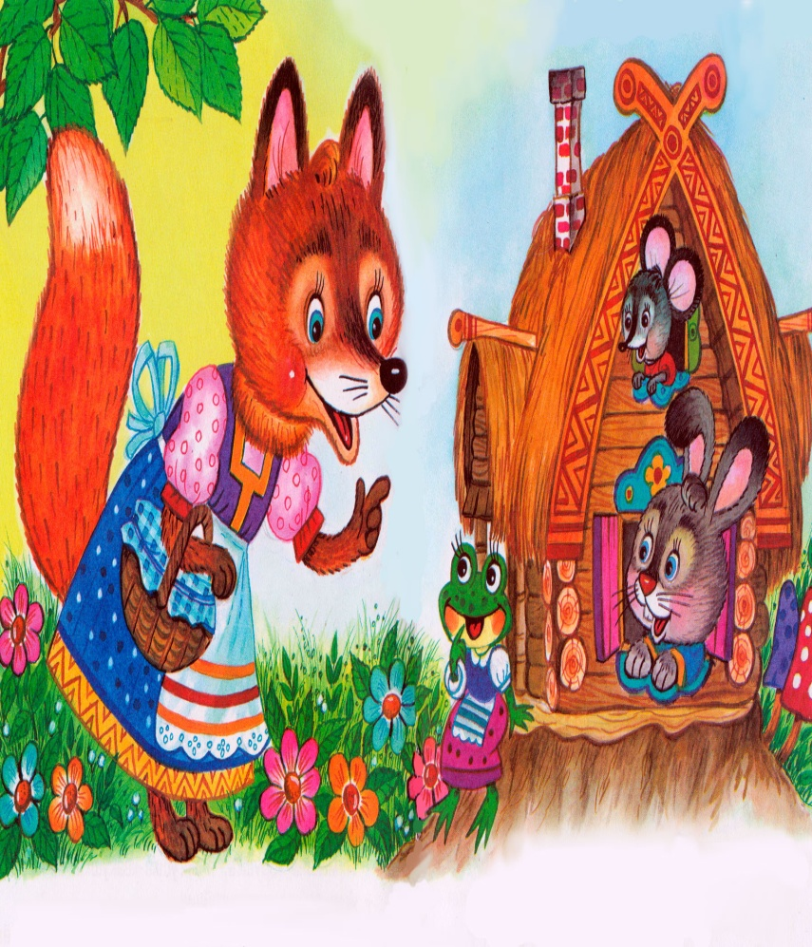
Идёт лисичка сестричка. И лисичка просится к нам в Теремок. Но для этого надо приготовить угощение. Испечь пироги для мышки, лягушки и зайки. Какие красивые и вкусные получились пирожки. Заходи лисичка в Теремок, угощай всех.
Проводится игра-опыт «Пирожки для зверят».

Slide 7
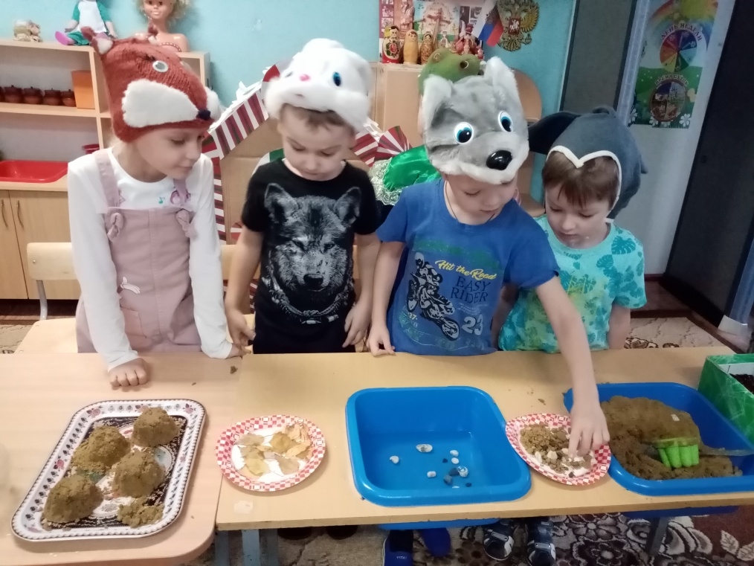
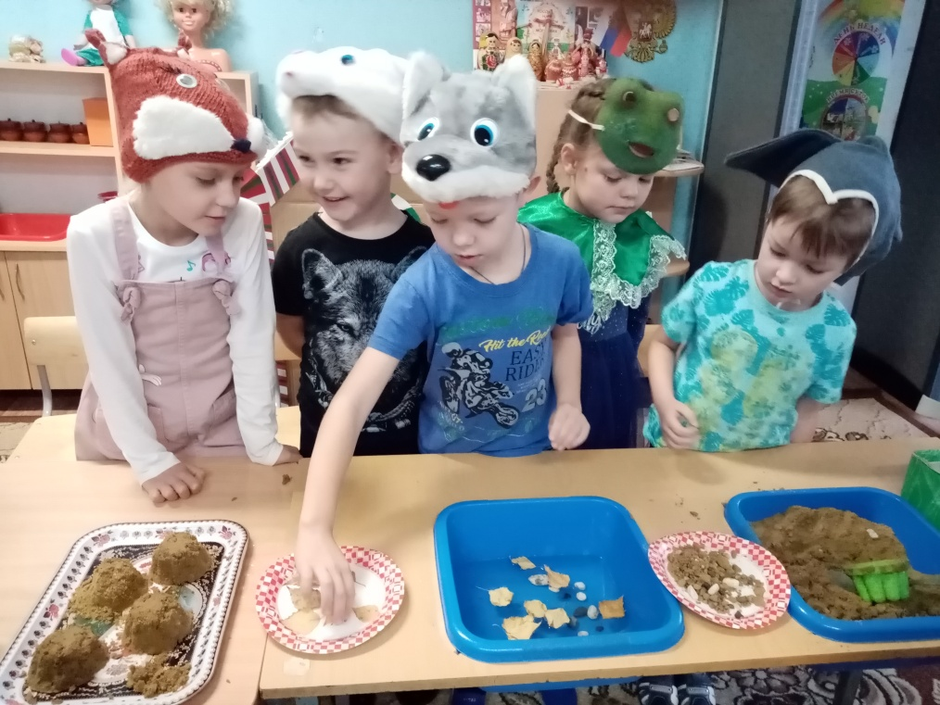
Прибежал волчок серый бочок. Тоже хочет жить в Теремке. Заходи, только сначала побросай камушки в пруд, да рыбок запусти.
Проводится игра-опыт «Тяжёлый – лёгкий»

Slide 8
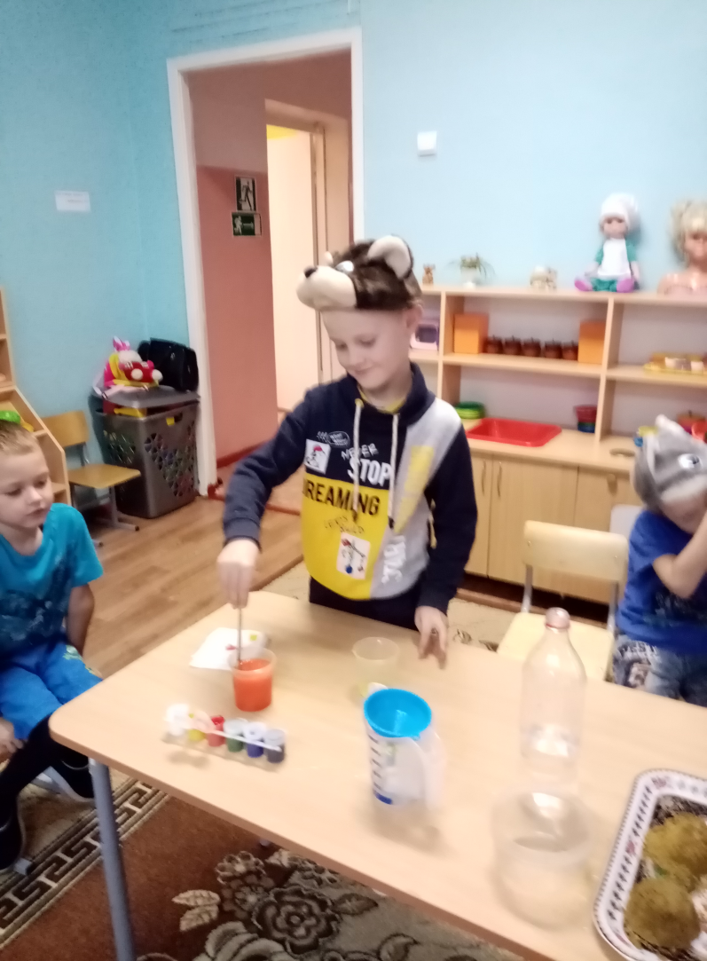
А тут мимо медведь проходил . Увидел Теремок и тоже захотел в нём жить. Заходи медведь, но сначала нам покажи фокус.
Заходи медведь, будешь снами жить!
Проводится игра-опыт «Разноцветный мир».

Slide 9
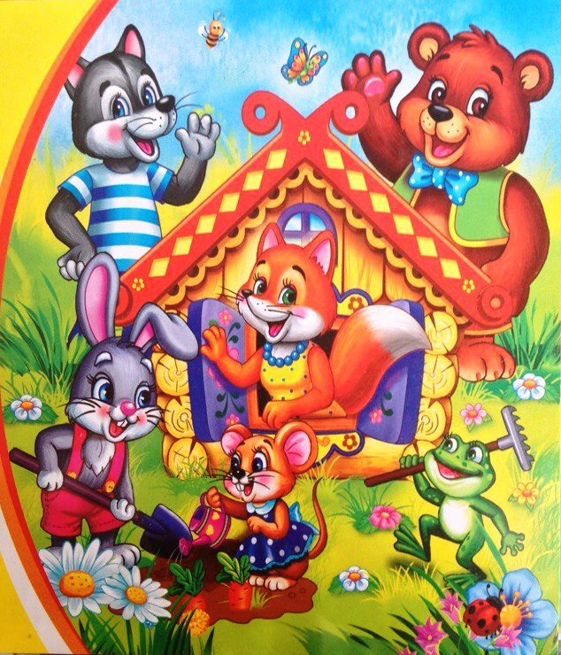
И стали они жить дружно и весело. Вот и сказке конец, а кто слушал молодец!

Slide 10
Уважаемые коллеги! Предлагаю вам тоже использовать игры с элементами экспериментирования в своей работе с детьми. Это очень увлекательно и интересно!

